Slide 1
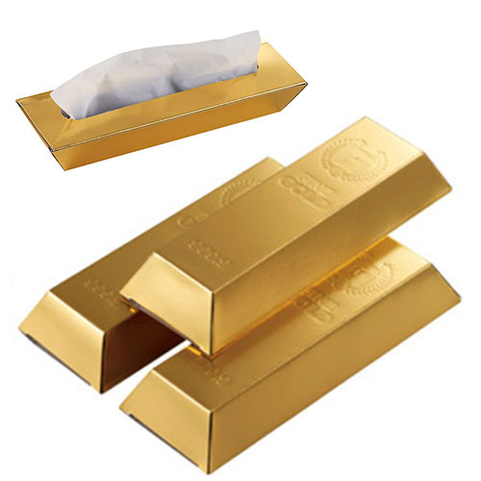


【提案書】
ゴールドバーティッシュ30W
特徴
キラキラのゴールドバーを模したパッケージデザインが、非常にインパクトのあるティッシュ30W。イベントやキャンペーンのディスプレイ用としても非常に人気の高いノベルティグッズ。
納期
納期スペース
仕様
素材：パルプ
包装：化粧箱
生産国：日本
お見積
お見積りスペース

